Slide 1
大阪府庁版「働き方改革」 ― リニューアルバージョン ―
～ これまでの取組みの定着・発展とさらなる横展開に向けて～
令和３年３月

Slide 2
はじめに
○ 大阪府では、平成28年11月に大阪府庁版働き方改革「第１弾」、 平成29年９月に「第２弾」をとりまとめ、長時間労働
の是正や柔軟な働き方ができる環境づくりに取り組んできました。
○ この間、長時間労働の是正については、当初は時間外勤務について減少していましたが、平成30年度以降、度重なる自然
災害が通常業務に影響したことや新たな行政需要への対応などにより、再び増加傾向になる中で、上司自らが率先して行動
することや、職員一人ひとりが仕事のメリハリをつけ、効率的に業務を執行する意識をより一層高めることを求められるなど、新しい
動きも出てきています。
○ さらに、令和２年からは新型コロナウイルス感染症の感染拡大に伴い、長時間労働を是正し、職員の健康・保持の強化や、
在宅勤務をはじめとした「新しい生活様式」の実践が求められています。
○ このため、働き方改革について、「組織風土改革」と「柔軟な働き方の実施」の観点から、これまでの項目の最新の取組状況
に加え、新しい生活様式の実践に向けた対応をはじめ、新しい視点の取組みを提示することで、充実・発展（リニューアル）を
図るものです。
併せて、各部局の取組みを紹介することで、職場環境・実態に応じた自発的な取組みの促進と横展開をめざします。
○ こうした取組みにより、SDGｓの指標に掲げる「ディーセントワーク（働きがいのある人間らしい仕事）」の推進に向けて
取り組みます。
組織風土改革 | 柔軟な働き方の実施
新たな行政需要が見込まれる中で、これまでの既成概念に捕らわれることなく、職員の健康を守り、その能力を最大限発揮してもらうため、「上司の働き方を変える、職員の意識改革、ＩＴ活用による業務効率化」の視点から取組みを推進していく。 | 職員のライフ・スタイルの変化等に応じ、働く場所や時間を固定するのではなく、多様な働き方が選択できる職場環境づくりが求められる中で、これまでの取組みの定着化を図るとともに、新しい生活様式の実践に向けた対応をふまえ、ICT技術を活用した環境整備を進めつつ、可能なものから順次改善を図っていく。

Slide 3
構 成
○ 第一弾、第二弾のうち、主に取り組まれている項目のリニューアル
○ 新しい視点から取り組むもの
パソコン一斉シャットダウンシステムの構築、グループ長等のマネジメント力の向上
キャリア形成に対する支援、勤務時間の柔軟化、在宅勤務の定着、会議の効率化
○ 働き方改革の中で、全庁一斉に取り組むことにより効果の発揮をめざすもの
・パソコンの一斉シャットダウンシステムの構築
・ＡＩ・ＲＰＡを活用した業務の効率化
・勤務時間の柔軟化
・在宅勤務の定着
・モバイルワークの推進
・会議の効率化（WEB会議、ペーパレス会議）
○ 各部局での取組みとして、それぞれの職場実態や特性に応じた取組みが
行われていることを項目の中で紹介する
１ 取組項目
２ 重点取組項目
３ 各部局の効果的な取組みの横展開

Slide 4
取組体系図
リニューアルバージョンの全体像
仕事の質を高め組織パフォーマンスの最大化を図りつつ
職員の心身の健康確保・ワークライフバランス・女性活躍の促進等を加速させるとともに、
新型コロナウイルス感染症への対応を踏まえた「新しい生活様式」を実践するため、
大阪府独自の働き方改革に取り組む
組織風土改革
上司の働き方を変える
職員の意識改革
・イクボス運動の展開
・上司のマネジメント力の発揮
・グループ長等のマネジメント力の向上
・パソコン一斉シャットダウンシステム
の構築【重点】
・時間外勤務の見える化
・年次休暇の取得促進
（P17）
（P18）
・定時退庁の取組み
・過重労働ゼロに向けた改善措置
・キャリア形成に対する支援
（P20）
（P6）
（P19）
ＩＴ活用による業務効率化
（P21）
・ＡＩ・ＲＰＡを活用した業務の
効率化【重点】
・会議の効率化【重点】（再掲）
（P22・23）
（P7・8）
（P24）
（P25）
柔軟な働き方の実施
新しい生活様式の実践
・勤務時間の柔軟化【重点】
（P9・10）
《テレワーク》
・在宅勤務の定着【重点】
・モバイルワークの推進【重点】
・サテライトオフィスの拡充
（P11・12）
（P14-16）
（P13）
・会議の効率化【重点】
（WEB会議、ペーパーレス会議）
（P26）
※各部局の新たな取組みの追加など、適宜、バージョンアップ予定

Slide 5
ICT技術を活用した働き方のめざす姿
現 状
め ざ す 姿
効果
（例）
働く場所にとらわれない職場環境の実現
（イメージ）
大きくて重たいノートＰＣ
持ち運びやすいノートＰＣやタブレット
時間と距離の
障壁を除去
府庁
府庁
どこでも職場と
同様の業務が
可能！
♪
庁外でも利用できる端末、回線の導入（P13）
Web会議を実現しやすい端末
生産性の向上
出張先でも
迅速な対応 など
庁外からシステム等にアクセス不可
庁外から庁内情報資産への自由なアクセス
庁外
府庁
自宅
職場でなくても
情報共有が
容易！
ペーパレス
（P15）
オフィスコストの削減
ペーパコスト、
電気代の削減 など
システム
移動中でもメール閲覧が可能
ファイル
出先
出張先
システム
ファイル
リモートでのコミュニケーションが困難
場所にとらわれないコミュニケーション
環境への負荷軽減
人の移動の減少、
オフィス省力化 など
府庁
自宅
出先
出張先
会議や
ヒアリングでの
出張が不要！
庁外
庁内の会議
外部事業者 との会議
庁外から内線電話を利用できる環境
ワークライフバランス
の向上
家族と過ごす
時間の増加 など
リモート会議の標準化（P14）
職場に出勤するのが当たり前
場所にとらわれない働き方が定着
自宅
府庁
出先
出張先
働き方に対する
職員の
意識改革！
在宅や出張時に利用する
テレワーク環境の整備
府庁
自宅
（P11,13,26）
人材の確保
( 経験豊富な人材 など )
民間活用等による意識改革
4
（P11）

Slide 6
【具体的な取組み】

Slide 7
組織風土改革～職員の意識改革～
パソコン一斉シャットダウンシステムの構築
重点項目
仕事のオンとオフのメリハリをつけるなど、無駄な仕事を見直し 効率的な業務執行を図る
■ 概要
○ 目的
・時間外勤務縮減と職員のさらなる意識改革
○ 内容
・原則、勤務時間終了30分後に職員端末機を自動的にシャットダウン
（時間外勤務申請により事前解除可能）
○ 対象
・管理職以外の全職員（府立学校・警察を除く）
※イメージ
※スケジュール（予定）
R3. 4~ システムの入札・構築
11~ システム稼働テスト
R4. 1~ システム運用開始
~ 期待される主な効果 ~
職員の意識改革（仕事のメリハリ）
上司と部下のコミュニケーション機会の増加
無駄な仕事を見直す契機
時間外勤務の縮減につなげ、ＷＬＢを実現！

Slide 8
組織風土改革～ＩＴ活用による業務効率化～
AI・RPAを活用した業務の効率化
重点項目
議事録作成や定型業務の時間を短縮する
【音声認識技術（AI）を活用した議事録作成】
【RPA*を活用した庁内業務の効率化】
AIによる音声認識技術を使い、議事録作成業務を効率化
（平成30年度～）
府職員がパソコン上で行っている単純な繰り返し作業をRPAにより自動化し、業務を効率化（平成30年度～）
（導入前）
・会議中に職員が発言をメモとり
・加えて後日ボイスレコーダーを
聞きながら作成
・所要時間は会議時間の3倍程度
業務名 | 業務内容
時間外集計報告業務 | システムから各職員の残業時間をデータ抽出し、Excelにて集計する業務
府立学校通知業務 | 支援学校宛通知文を作成し、メール送付する業務
予防接種実施状況照会業務 | 厚生労働省の予防接種実施状況調査における市町村の回答を集計する業務
医療費支給審査事務 | 児童福祉施設入所児童等の医療費の支払い業務（レセプト集計、台帳突合等）
決算統計に係る業務 | 決算統計に係る提出書類の根拠資料（データ）を作成する業務
オープンデータのデータ整備 | オープンデータとして公表する施設一覧データに緯度・経度情報を追加する業務
用務先の最寄駅確認 | 出張旅費申請において、用務先の最寄駅を適正に申請しているか確認する業務
不備連絡事務の自動化（コロナ支援) | 休業要請（外）支援金の申請者に対する個々の不備連絡票とメール作成を自動化
ＡＩの活用による働き方改革！
（会議における事務負担の軽減）
（導入後）
ＡＩ
② ・音声認識支援ツールによりテキスト化
・辞書登録により変換率を向上
① ・ICレコーダー等で音声を録音
・マイクにより音声認識率を向上
・ミキサーにより音声を集約
③ ・発言メモや音声データを使い、
誤変換を修正
（適している業務）
・電子化済み
・定常的に発生する業務
・判断基準が明確
・承認行為がない
（効果）
・作業時間の削減
・人為的ミスの防止
・人事異動時等の引継ぎ
の円滑化
【AI-OCRを活用した庁内業務の効率化】
AIにより手書き文字を読み取るAI-OCRの活用可能性についても検証（令和2年度）
(*) Robotic Process Automationの略。ソフトウェアロボットによる業務自動化
の取組み。人が行うパソコン上の作業手順をソフトウェアロボットに覚えさせる
ことで、パソコン操作を自動化することができる

Slide 9
‼トピックス（部局の取組状況）
■概要
○ 休業要請・要請外支援金システムの導入
コロナにより業績に影響を受けた中小企業や個人事業主に対して支援金を支給する業務をオンライン化
○ RPAで効率化・迅速化した作業
・不備の内容に応じたお知らせのメールを自動作成
○導入のポイント
・スマートシティ戦略部職員が概ね5日でシステム構築・運用
・約15万件の申請を処理
・オンラインによる申請手続きから申請データを一元管理できるデータベースを開発
・運用の中で判明した課題に対する改善要望をスピーディかつ柔軟にシステム開発、反映
商工労働部におけるRPAを活用した業務の効率化事例
～業務の効率化により87％の作業時間を削減～
メール作成にかかる作業時間を
８７％削減！
休業要請・要請外支援金支給までのフロー図
インターネット
クラウドサービス
登録受付
＜Webｻｲﾄ＞
審査
支払手続き
＜データ提供＞
支援金支給
申請者
大阪府
事務処理センター
（公財）大阪産業局
／金融機関
申請者
不備連絡※
＜RPA活用＞
不備発見
（参考）申請・審査状況等
申請書類到着件数：約15万件
うち不備件数：約１万3千件
※メール作成のみRPAで自動化、確認・送信は職員

Slide 10
柔軟な働き方の実施～新しい生活様式の実践～
勤務時間の柔軟化（１）
重点項目
新型コロナ対策で拡大した時差出勤等を引き続き実施
柔軟で働きやすい職場環境づくりに向け取り組む
【時差出勤】
■ 概要
通常勤務 ９時00分～17時30分
時差勤務 ９時15分～17時45分
（既存分） ９時30分～18時00分
時差勤務 《令和２年４月～》
（拡大分） ８時00分～16時30分
８時30分～17時00分
《令和２年２月～》
10時00分～18時30分
＜時差出勤の効果＞
体の負担軽減
新型コロナ感染リスク低減
仕事と育児・介護とのWLB
仕事と家事・子の学校行事・
地域活動等とのWLB
その他
※職員アンケート（R2.7実施）結果
【フレックスタイム制度】
■ 概要：職員のより柔軟な働き方を進めるため、導入の具体化に向け検討（令和３年度中）
【休憩時間（昼休み）の柔軟化】
■ 概要
・咲洲庁舎に加え、大手前庁舎等も追加し、さらに拡充
通常休憩時間 12時15分～13時00分
柔軟化 《令和２年４月～》
12時00分～12時45分 12時30分～13時15分
《令和３年４月～》
11時30分～12時15分 12時45分～13時30分
＜休憩時間の柔軟化の効果＞
飲食店等の混雑が緩和し
新型コロナ感染リスクが低減
休憩時間をゆっくりと取れる
その他
※職員アンケート（R2.7実施）結果

Slide 11
柔軟な働き方の実施～新しい生活様式の実践～
勤務時間の柔軟化（２）
重点項目
あらかじめ予定している時間外勤務を勤務時間に変更することで職員の健康保持を図る
【勤務時間の割振り変更】
■ 概要
○ 対象職員
早朝・夜間に行うイベントの開催準備、住民説明会等、
あらかじめ予定させている勤務時間外の業務を、正規の
勤務時間とする割振り変更を希望する職員
○ 勤務時間
《一番早い勤務時間》
7時00分～15時30分（休憩時間：12時15分～13時00分）
《一番遅い勤務時間》
13時30分～22時00分（休憩時間：16時45分～17時30分）
※1日の勤務時間は7時間45分とし、15分単位で指定
○ 実施状況
（具体例）
・申請の夜間受付
・夜間セミナーの開催
・府民との河川等清掃活動
・民間団体との定例会
H28 H29 H30 R1 R2
(1-3月) (4-2月)

Slide 12
柔軟な働き方の実施～新しい生活様式の実践～
テレワーク ～ 在宅勤務の定着 ～
重点項目
今後のICT環境の更新を見据え、すべての職員がテレワークを本格実施できるよう、
テレワークの定着化に向け取組みを強化する
■ 概要
○ 実施方法
緊急テレワークシステムを活用（R2.６～）
（登録者数：3,362名（令和３年３月３日時点）
○ 定着化に向けた今後の課題
私物端末機のない職員や、業務効率にかかる対応
○ 実施状況
実施人数／日
最大1700名超／日
ハード面 | ソフト面
専用端末機の配備(52.6%) | 資料が手元にない(78.0%)
職員端末機の持ち帰り(39.1%) | コミュニケーション(41.7%)
4月 5月 6月 7月 8月 9月 10月 11月 12月 1月 2月
※職員アンケート（R2.7実施）結果
■ 今後の予定（定着化に向けた取組み）
○ 端末機を配備し、モデル所属（テレワーク重点課）による重点実施
・公募によりモデル所属（テレワーク重点課）を選定
・緊急テレワークシステムを使用できない職員に
端末機を配備
重点実施 |  | Ｒ3.4～7 | Ｒ3.８～
 | 総務部・ スマートシティ 戦略部
 | テレワーク 重点課
重点実施（予定）
Ex.月２回（目標）
○ IT副業人材の活用
・テレワークに知見や経験のあるＩＴ副業人材を採用
・モデル所属（テレワーク重点課）に入り込み支援
～公募～
・計画案作成など
重点実施
Ex.毎日3割(目標)
IT副業人材派遣
（テレワーク重点課等）
ヒアリング、相談・助言等
（課題抽出・対応）
取組むべき内容の提言
実践事例の取りまとめ
ガイドライン化
実践事例の横展開

Slide 13
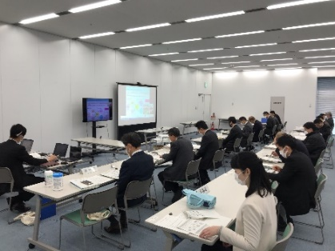
‼トピックス（部局の取組状況）
住宅まちづくり部における在宅勤務の推進に向けた取組み
～在宅勤務を活用するための環境づくりを実施～
■ 概要
部における在宅勤務の運用方針を策定し取り組みを推進
○ 業務例の展開
「緊急テレワークシステム」及び「web会議ツール（部独自で所得したwebexアカウント等）」を
利用した業務例を展開
○円滑な業務運営確保に向けた取り組み
在宅勤務実施時における報告・レク等や
文書の決裁、緊急事案への対応方法を定め実施
○幹部による在宅勤務の実施
予め日を決め定期的に実施
■ 具体的内容
○住宅まちづくり部における業務例
主な業務分類及びその業務内容
・各業務共通：各種資料作成等
・補助金等：補助事業申請の審査等
・許認可等：申請書等の審査 等
○web会議ツールの整備
・部独自でwebexアカウントを取得
・web会議研修の実施
・web会議備品の貸与（スピーカーフォン等）
・咲洲庁舎とサテライトに必要な備品を配備
■ 活用事例
○報告、レク等
・幹部の在宅勤務実施日においてWeb会議ツール
を利用した報告、レク等を実施
・緊急テレワークシステムを利用した決裁等の実施
効果：システム利用の習熟が図られ、幹部が
業務遂行できるだけでなく、一般職員も
その手法に慣れる
○審議会等
・Web会議ツールを利用した審議会等を開催
効果：接触機会の低減、会議の効率化

Slide 14
柔軟な働き方の実施～新しい生活様式の実践～
テレワーク ～ モバイルワークの推進 ～
重点項目
柔軟な働き方のためタブレット端末を活用する
■ 概要
庁内ＮＷ利用可能なタブレット端末を５００台導入
必要な所属に配備、出張等での短期貸出
○適用業務の例
・出張時の携行資料削減、出張現場で報告書作成
・庁外でメール確認
・カラー画像や動画を使ったプレゼン
・現場撮影した写真を所属で確認
○ 主な利用所属
・各子ども家庭センター
・各土木事務所
その他、執務室外での業務が多い所属
■ 利用者の満足度
令和元年度アンケート結果より
効果
⇒「大変満足」「どちらかというと満足」合計で80％
○ 業務時間削減（令和元年度利用状況調査より）
・年間約１２,４０１時間
…作業・移動にかかる削減時間
（出張先でメール確認や決裁が可能等）
○ 書類紛失の防止
○ 紙使用の削減
■今後の予定（機能改善）
○ Windows２in1タブレットへ変更（Ｒ3.8～）
・文書入力機能等を強化
・テレワークにも利用可能
※端末変更に伴い、台数は500台→250台に

Slide 15
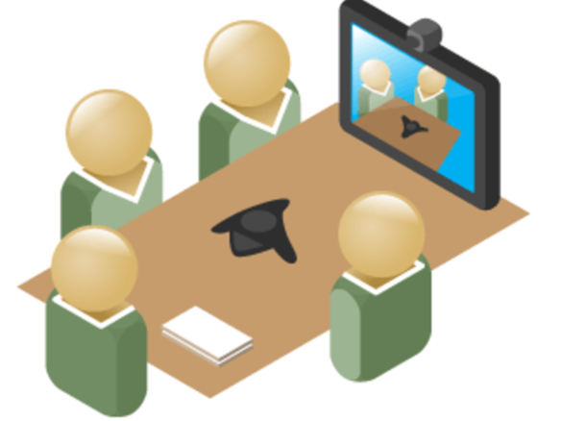
柔軟な働き方の実施～新しい生活様式の実践～
会議の効率化（WEB会議）
重点項目
移動時間を短縮する
■ 概要
新型コロナウイルス感染拡大防止に向け、
WEB会議システムの運用を開始（R2.5～）
○ 取組状況
・取組：各部局に配付・貸出（全１０ライセンス）
・実績：４05回／月、2,126人／月 （R2.10末時点）
○ 導入効果
・4,860時間
※往復移動時間30分/回、参加者２名で年間削減時間を換算
○ 更なる改善
・ Microsoft Teams の導入（R3.3）
➤全職員がいつでも庁外とのWeb会議が可能
＜例：他拠点間の会議・打合せ＞
○ 実施にあたってのポイント
・事前にデータを関係者へ共有
・職員端末機等でWEB会議システムの画面共有
機能により資料をモニターへ投影
○ 活用方法
・会議、審議会、Web説明会、セミナー、相談等
○ 便利なツール
・集音マイクスピーカーフォン
…明瞭な音声で全員の声がはっきり伝達
・広角カメラ
…180度の視野にて参加者全員をフレームに収め、
小さな会議室でもソーシャルディスタンスを確保
広角カメラ
大型ディスプレイ
(43型)
集音マイクスピーカー
１１
‼トピックス（部局の取組状況）
・各種審議会などにおいて遠方からのWEB参加を実現

Slide 16
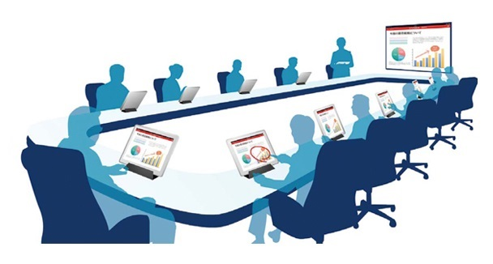
柔軟な働き方の実施～新しい生活様式の実践～
会議の効率化（ペーパーレス会議）
重点項目
会議準備時間の短縮や効率化を図る
■ 概要
府主催又は庁内実施の会議、打ち合わせの
ペーパーレス化をめざし、デジタル化の推進
及び会議準備業務等を効率化
《令和4年度目標》
定例的な会議のペーパーレス会議率：90％
用紙削減率 H30年度比：▲16%
＊大阪スマートシティ戦略ver１．０より
○ 取組み状況
・タブレット端末、液晶モニター等を配備
（Ｒ３.３～）
・「ペーパーレス会議指針」の策定（R3.3）
○ 更なる改善
・ペーパーレス用タブレットの導入（R3.3）
➤タブレット100台を新規調達
既存の職員端末と共に活用し、
会議におけるペーパーレス化を推進
＜例：職員同士の会議＞
○ 実施にあたってのポイント
・出席者は職員端末もしくはペーパーレス用
タブレットを持参（※タブレットは一時貸出
もあり）
・会議資料は事前送付もしくは庁内LANがある
部屋では当日ダウンロード可
・参加者は、適宜、各自の端末で議事録等作成
○ 実施方法
・大型モニターに投影、説明、会議進行など

Slide 17
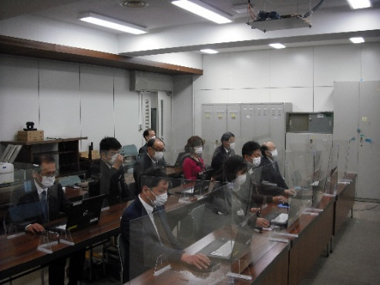
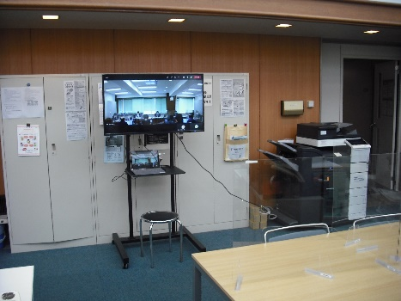
‼トピックス（部局の取組状況）
監査委員事務局におけるペーパレス化の取組み
～セキュリティプリントと会議へのPC持込により紙の使用量を23％削減～
■概要
○ セキュリティプリントの活用
複合機のセキュリティプリント機能を活用し、職員個人の使用枚数を減少させている。（R2.1～）
○ 会議への職員端末機の持込
職員は、職員端末機を会議に持ち込み、会議資料を共有することとした。
＜事例＞監査委員協議会
毎回３０部の紙資料を用意していたが、監査委員（５名）分のみとした。
（監査委員協議会：監査委員全員が出席し、監査結果の決定等、議事を審議する場）
○ 削減効果
23.1％削減 （Ｈ３０実績 711,000枚 から Ｒ１実績 547,000枚）
職員端末機による資料共有
■今後の予定
WEB会議を利用した会議中継
令和３年３月に導入された液晶モニターを、執務室に設置し、担当者が会議室内と同様に、職員端末機で資料を閲覧しながら、会議の状況の把握等を行っている。
今後、このモニターの活用も含め、さらなるペーパーレス化をめざす。
＜執務室内＞

Slide 18
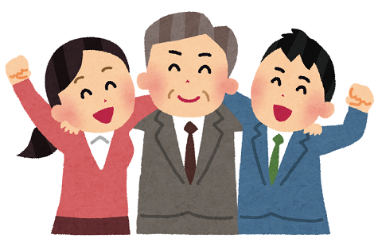
組織風土改革～上司の働き方を変える～
イクボス運動の展開
ワーク・ライフ・バランスの実現を目指し、上司が「イクボス」となり
職員の育児参加等への支援や自らも実践する
■ 概要
○ 上司が「イクボス」となって、率先して行動
（行動例）
＊職員の育児参加等への理解・積極的な支援を行う
・部下の子育て、介護等の個人の生活に理解を示す
・子育て、介護等の支援制度をよく知る
・とりわけ男性の育休の取得促進を進める
国の育休取得促進に向けた取組（取得計画の作成など）を
参考に、子育てをサポートする仕組みを検討（令和３年度中）
＊業務効率性を高め、組織パフォーマンスの向上を図る
・育休取得者が出ても、仕事が滞らないように、
情報共有、チームワークの醸成に心がける
・過剰な資料作りや終業間際の会議を求めない
＊自らもワーク・ライフ・バランスを実践
・自らのワーク・ライフ・バランスを重視し、プライベートを楽しむ

Slide 19
組織風土改革～上司の働き方を変える～
上司のマネジメント力の発揮
職員のワークライフバランスを推進し、上司自ら最大限のコストパフォーマンスを意識した仕事のやり方を指示する
■ 概要
○上司がマネジメント力を発揮して自ら実践
・たえず現状の仕事を「棚卸し」「見直す」指示を出す（例：不要又は形式的な会議を見直す）
・資料は過剰品質としないよう指示を出して何度も資料の作り直しをさせない
・部下への指示は「何を」「いつまでに」「どのレベルまで」「何のために」処理するか明確に行う
・日頃から部下と話し合うなど綿密で親和的なコミュニケーションを取る
・一部の職員に業務が偏っていないか（業務の平準化を行う）
・自分の上司にも部下のプライベートへの理解を求める
・自らのワークライフバランスを重視し、プライベートを楽しむ
・部下に定時退庁を促して自ら率先して帰る
・イクボスを実践しつつ、組織目標の達成を果たす
‼トピックス（部局の取組状況）
・これまで担当が複数の方針案を作成し上司が決定していたが、上司が先に方針を示したうえ、担当者が
重点的に作業するよう、仕事の進め方を変更
・レクを効率的に進めるため、レク内容を事前に確認できるよう予め資料等を送付

Slide 20
組織風土改革～上司の働き方を変える～
グループ長等のマネジメント力の向上
グループ長や総括主査として求められる能力の向上を図り、
働き方改革につなげるための研修を実施する
■ 概要
○ 現状
・ 働き方や職員構成が変化し、ＯＪＴが困難化している
・ 昇任前のマネジメント機会が少ないことが課題となっている
■今後の予定（方針案）
○ 課長補佐級研修（マネジメント上級）
時期等 ８月頃、半日間
対 象 課長補佐級３年目の職員（約１４０名）
内 容 ➢講義・演習
・具体的な指示の出し方
・時間管理の仕方
・業務改善の仕方
・メンタルヘルス対策
➢事例の共有
※事例の共有を通じて新たな気づきの場とする
○ 主査級職員研修（マネジメント基礎）
時期等 ８月頃、半日間
対 象 主査級４年目の職員（約３００名）
内 容 ➢講義・演習
・コーチングの基本的な考え方、
基礎プロセス習得、活用方法等
・時間管理の仕方
・チームマネジメントの仕方
・リスクマネジメントの仕方
研修受講後、各職場で共有を行い、職場全体の改善につなげる

Slide 21
組織風土改革～職員の意識改革～
定時退庁の取組み
グループ長等が部下の日々の業務把握を行い、時間外勤務の
事前届出・命令の徹底を行う
■ 概要
○ 時間外勤務命令の事前届出・命令の徹底
・時間外勤務を行う場合は17時までに必要性を
上司に報告
・上司は部下に時間外勤務の有無を確認し
その必要性を判断
・やむを得ず時間外勤務を命じる場合は、「何を」
「いつまでに」「どこまで」処理するのかを
確認し、業務の範囲を明示
○ 勤務時間内に業務を終わらせる意識
・日々の声掛けなど定時退庁の機運を醸成
・時間外勤務はコストとの意識を定着
・早めの「報告・連絡・相談」で仕事の手戻り
を防止
○ 定期的なグループミーティング
・業務の平準化
・業務が過剰品質になっていないか
・時間外勤務の徹底管理 等
‼トピックス（部局の取組状況）
・17時以降は所属長決裁は行わない
・17時以降はメールを送らない（照会メールを送信しない、返信しない）
・毎月10日を部独自の「ゆとりの日」に設定
・ゆとりの日の定時退庁の徹底（時間外勤務命令は行わない、18時30分に執務室を消灯）
・勤務時間外には電話をしない（電話を掛けない、電話を取らない）

Slide 22
組織風土改革～職員の意識改革～
時間外勤務の見える化
グループ長が時間外管理シートを活用し、部下の時間外勤務の管理を行うとともに業務の平準化を図る
■ 概要
○ 時間外管理シートの活用
（人事局）
・ＲＰＡを活用し、全部局の時間外管理シート
を作成（全グループ単位）
・全部局の各グループ長に時間外管理シートを提供
（各所属グループ長）
・グループ長が管理シートに目標値を設定、日々の
時間外勤務実績を入力
・共有サーバ等でグループ内で共有
・定期的なグループミーティングで活用
（グループ内）
・業務の見直し・業務の平準化・意識改革
（時間外管理シート）
○ 時間外勤務の上限設定
「月45時間、年360時間」以内
（上限を超えることが見込まれる場合）
「月80時間、年720時間」以内等
※特定の時期や一時的又は突発的に業務量が
増加する部局は「例外的業務」に指定可能
‼トピックス（部局の取組状況）
・時間外勤務の多い職員がいるグループ長に対し所属長が時間外勤務実績を示し改善を指示
・２週間に１回程度局内連絡会において、各G長から当該月の時間外実績を報告し、所属内で共有
・幹部会議で全所属全グループの実績共有と意見交換

Slide 23
組織風土改革～職員の意識改革～
過重労働ゼロに向けた改善措置
過重労働の目安とされる月８０時間を超える職員に対する対応のルールに基づき、職員の健康保持・活力向上を図る
■ 概要
(1)課長
・次長に８０時間超え職員について報告
↓
(2)次長
・課長、グループ長及び職員本人と面談
・課長に改善方策の提出を指示
・課長から報告、面談結果等を踏まえ
改善措置を実施
↓
(3)課長
・改善措置後の状況を次長に報告、検証
※時間外勤務の適正な申請状況の確認
各 部 局
人 事 局
【月80時間超え職員数】
過重労働職員を報告
相談・助言
改善措置を
報告
※月100時間等を超えた場合は産業医面談による保健指導を実施
‼トピックス（部局の取組状況）
・時間外増職員に対する課長による個別ヒアリング ・月60時間超え職員に対する直属の上司による面談
・四半期毎に次長による各課長ヒアリング ・月30時間超え職員を人事Ｇに報告し、所属ヒアリング
・第１四半期90時間前後の職員は年間計画を作成 ⇒ 課長及びグループ長で進捗管理

Slide 24
‼トピックス（部局の取組状況）
都市整備部における時間外勤務縮減に向けた取組み
～イチ（１H）イチ（１割）運動で時間外勤務を削減！～
■概要
＜運動内容＞
○前年同月比の時間外で１時間削減をめざす！
○前年同月の時間外が30時間以上（年間360時間ペース）の場合、前年同月比で１割削減をめざす！
○所属長は、所属平均の時間外が前年度以下になるように努める！
○年休を前年度より１日多く取得！
＜令和２年度の主な取組み＞
(1) 恒常的な時間外の撲滅
○所属長の意識改革
２年連続時間外360時間超えペースの職員がいる場合、所属長は部次長へ対応策を報告
○所属長による実態把握、業務の平準化等の対策検討
４半期ごとの時間外が年間360時間超えペースの職員に対して、所属長がヒアリングを実施
○時間外の見える化
時間外360時間超えペースの職員は、自ら時間外管理シートを活用して、計画的に縮減
(2) WEB会議等の新たな取組の定着及び発展。業務改革の実施。
○業務を根本的に見直し。所属長等は業務削減を実施。担当者は業務改善を提案
○WEB会議の利用促進
○府庁版働き方改革等との連携
(3) 積極的な年休取得
○年休取得に向けた環境づくり

Slide 25
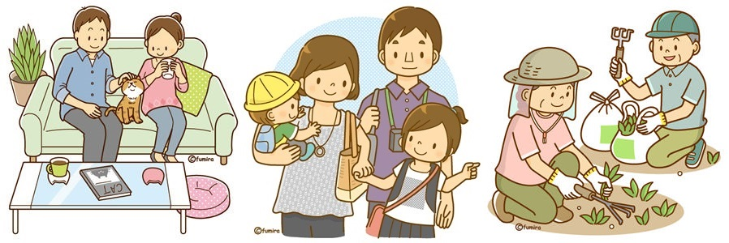
組織風土改革～職員の意識改革～
年次休暇の取得促進
年次休暇を取りやすい職場環境づくりを進めることで
職員が気兼ねせず計画的な年次休暇の取得促進を図る
■ 概要
○ 積極的な休暇取得
・Outlook等を活用して年次休暇の取得計画
等をグループで情報共有
・業務が繁忙であっても、健康保持の観点から、
時間単位での取得も含めた年次休暇に努める
○ 業務のフォローアップ体制の整備
・グループ内での業務の進捗状況の共有や、
業務の見える化を図り、年次休暇を取りやすい
環境づくりを進める。
○ 上司自ら年次休暇を取得
・自らが年次休暇を取得し、取得しやすい気運醸成に
努める。
○ 様々な年次休暇の取り方
・プラスワンホリディ
週休日等に年次休暇を組み合わせて連続休暇
・ブリッジホリディ
休日と休日の間に年次休暇を組み合わせて連続休暇
特定事業主行動計画における取得目標 職員１人当たり年次休暇の平均取得日数１５日以上
‼トピックス（部局の取組状況）
・幹部会議は「月・金」は行わない
・幹部会議において年次休暇の取得促進の指示

Slide 26
組織風土改革～職員の意識改革～
キャリア形成に対する支援
次世代を担う若手職員・女性職員の活躍を支援する
■ 概要
○ 若手職員への支援
＊業務を通じて行う職場研修（ OJT ）
・各職場で、若手職員が成功体験を積めるよう業務を通じた能力開発を実施
※新規採用職員には、良き相談相手となり実務面のサポートを行う「ジョブトレーナー制度」を実施
※ベテラン職員が培ってきた知識・経験を有効活用できるようセンター研修等を通じた働きかけを実施
＊職場外での研修（ Off-JT ）
・センター研修では、採用後３年間を重点育成期間とするほか、昇任時等における研修を体系的に実施
・各職場では、職務の遂行上必要となる能力の向上等を目的とした研修を実施
○ 女性職員への支援
＊ロールモデルから学ぶ
・多様な働き方を考える契機となるよう、育児休業取得経験者を含めた、様々なキャリアを持つ女性先輩職員
（ロールモデル）のパネルディスカッションを盛り込んだ女性活躍推進研修を実施
【参考】その他
○ 円滑な業務推進等のための支援
・しごとポータルサイトや各種相談窓口の設置、自主学習グループの支援、eラーニングの提供
○ 各種休業制度や育児休業職員への支援
・多様な働き方を選択できるよう各種休業制度（部分休業制度、育児時間等）を実施
・育児休業職員のサポート（職場から府政や業務に関する情報提供、復職後の職場におけるOJT研修等）を実施
若手職員や女性職員が生き生きと働き、
能力を存分に発揮！

Slide 27
柔軟な働き方の実施～新しい生活様式の実践～
テレワーク ～ サテライトオフィスの拡充 ～
大手前庁舎・咲洲庁舎内に新たに拡充・設置する
■ 概要
○ 名称・所在地
⑴泉北サテライトオフィス（平成29年4月～）
泉北府民FC３階：JR阪和線鳳駅
⑵三島サテライトオフィス（令和元年5月～）
三島府民FC４階：JR東海道本線(京都線)茨木駅
⑶大手前サテライトオフィス（令和３年４月～予定）
新別館南館10階 ※総務部・財務部サテライトを兼用
⑷咲洲サテライトオフィス（令和３年５月～予定）
咲洲庁舎31階 ※研修室⑨を兼用
○ 利用時間
・９時00分～１８時00分
○ 設備内容
・職員用端末機 各３台
○ 利用要件
⑴ 子どもの養育や介護等行う職員
⑵ 出張中に業務中継拠点として利用する職員
⑶ 親族に対して、一時的な介助を行う職員
⑷ ソロワークを行う職員
⑸ 子どもの学校行事や地域活動に参加する職員
○ 事前登録
・前日までに事前登録が必要
・連絡先：企画厚生課企画調整G 内線6080
■ 利用者の声
・家族と過ごす時間が増加した
・メールのチェックや次の日に行う報告書
作成ができた
出張した際や、研修の前後などでの活用により
業務の効率的な遂行を実現！

